Slide 1

HARBOUR BRIDGE
SÍDNEY · AUSTRALIA

Slide 2
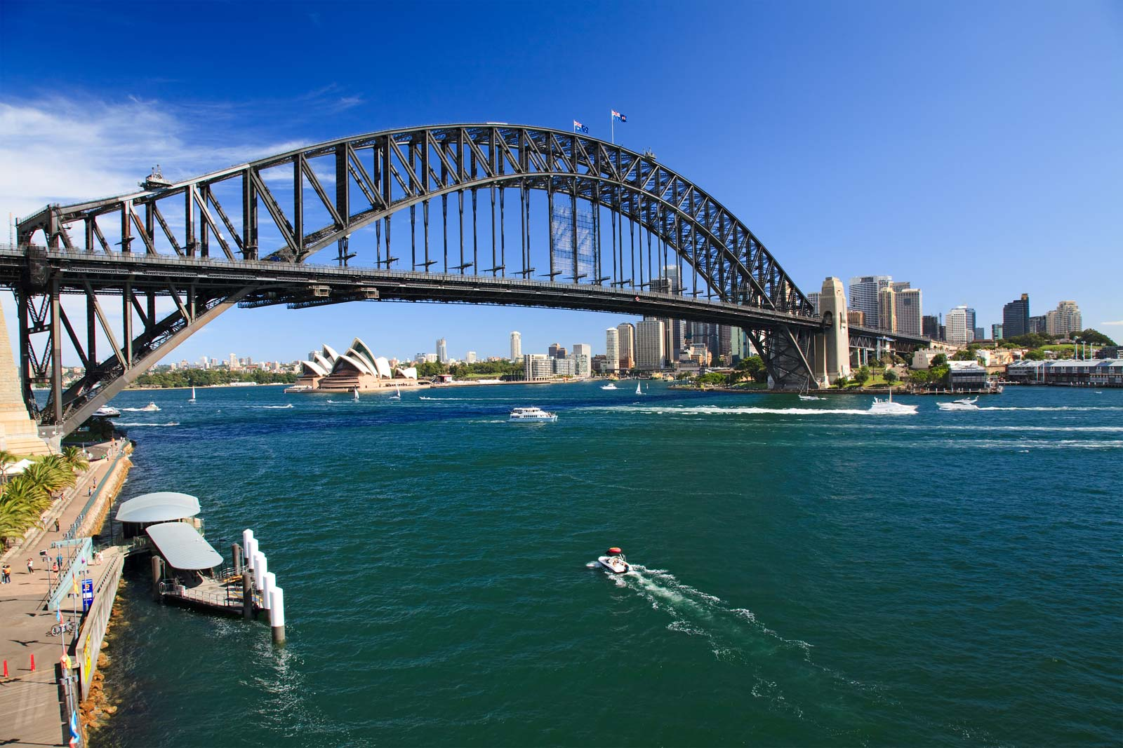
Notes:
2

Slide 3
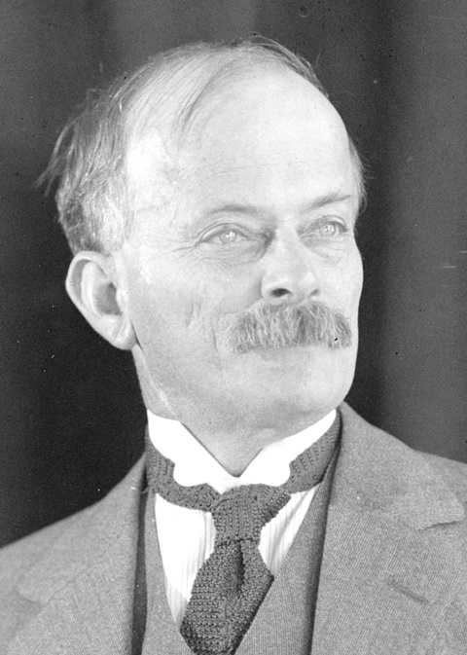
El puente de la Bahía de Sídney (Harbour Bridge), que atraviesa la bahía de Sídney, conecta el centro financiero de la ciudad con la costa norte, una zona de carácter residencial y comercial. Tras más de ocho años de construcción se abrió al público el 19 de marzo de 1932. Teniendo en cuenta los accesos, la longitud total del puente es de 1.149 m. El espacio bajo el puente para navegación tiene una altura de 49 m; sobre el agua el puente tiene una longitud de 503 m, lo que lo hace el quinto más largo en su tipo. El arco se eleva hasta una altura de 134 m y hasta allí se puede llegar para contemplar vistas espectaculares de la bahía y la ciudad. El puente soporta ocho carriles de automóviles, dos líneas de ferrocarril y una ciclovía.
Bajo la dirección de John Bradfield, del Departamento de Obras Públicas de Nueva Gales del Sur , el puente fue diseñado y construido por la firma británica Dorman Long de Middlesbrough y se inauguró en 1932. El diseño general del puente, que Bradfield le encargó al Departamento de Obras Públicas de Nueva Gales del Sur que produjera, era una copia aproximada del Puente Hell Gate en la ciudad de Nueva York. Sin embargo, este documento de diseño general no formaba parte de la solicitud de licitación, que seguía siendo lo suficientemente amplia como para permitir el voladizo.
John Bradfield

Slide 4
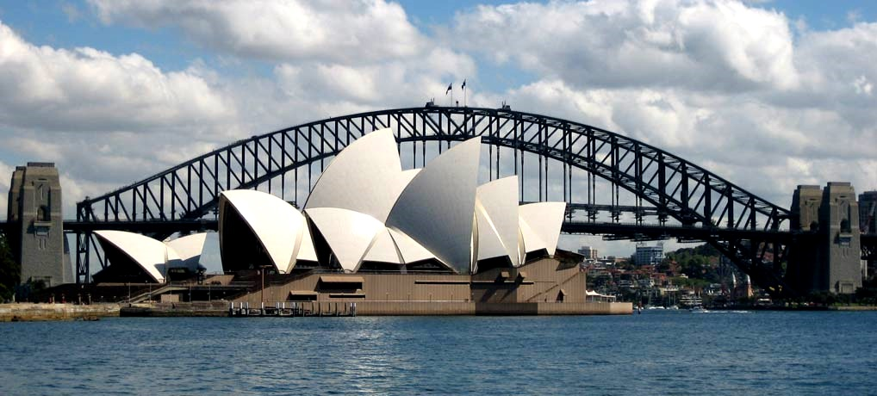
Notes:
4

Slide 5
El arco está compuesto por dos armaduras de arco de 28 paneles; sus alturas varían de 18 m en el centro del arco a 57 m en los extremos al lado de los pilones. El arco tiene una envergadura de 504 m y su cumbre está a 134 m sobre el nivel medio del mar; La expansión de la estructura de acero en los días calurosos puede aumentar la altura del arco en 18 cm.
El peso total de la estructura de acero del puente, incluido el arco y los tramos de aproximación, es de 52,800 toneladas, con el arco en sí mismo pesando 39,000 toneladas. Alrededor del 79% del acero, específicamente aquellas secciones técnicas que constituyen la curva del arco, se importó preformado de Inglaterra, y el resto se obtuvo de Newcastle. En el sitio, los contratistas establecieron dos talleres en Milsons Point, en el sitio del actual Luna Park, y fabricaron el acero en las vigas y otras partes requeridas.
El puente está unido por 6 millones de remaches hechos a mano fabricados en Australia suministrados por la compañía McPherson de Melbourne, el último fue atravesado por la cubierta el 21 de enero de 1932. Los remaches fueron se calienta al rojo vivo y se inserta en las placas; el extremo sin cabeza fue inmediatamente redondeado con una gran pistola de remaches neumática . El mayor de los remaches utilizados pesaba 3.5 kg y tenía 39.5 cm de largo. La práctica de remachar grandes estructuras de acero, en lugar de soldar, era, en ese momento, una técnica de construcción probada y entendida, mientras que la soldadura estructural no se había desarrollado adecuadamente en ese momento para su uso en el puente.

Slide 6
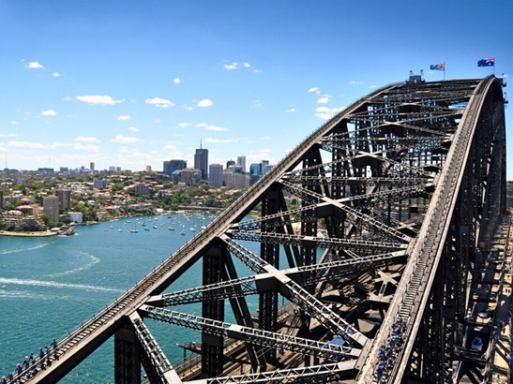

Slide 7
En cada extremo del arco hay un par de torres de hormigón de 89 metros de altura, enfrentadas con granito . Las torres fueron diseñadas por el arquitecto escocés Thomas S. Tait , socio del estudio de arquitectura John Burnet & Partners. Los pilares en la base de los pilones son esenciales para soportar las cargas del arco y mantener su luz firmemente en su lugar, pero los pilones en sí mismos no tienen un propósito estructural. Se incluyeron para proporcionar un marco para los paneles del arco y para dar un mejor equilibrio visual al puente. Los pilones no formaban parte del diseño original, y solo se agregaron para calmar la preocupación del público sobre la integridad estructural del puente.
Aunque originalmente se agregaron al puente únicamente por su valor estético, los cuatro pilones ahora se han puesto en uso. El pilón del sudeste contiene un museo y un centro turístico, con una vista de 360 ​​° en la parte superior que ofrece vistas del puerto y la ciudad. El pilón del sudoeste es utilizado por la Autoridad de Carreteras y Tráfico de Nueva Gales del Sur (RTA) para soportar sus cámaras de CCTV con vista al puente y las carreteras alrededor de esa área. Los dos pilones en la costa norte incluyen chimeneas de ventilación para vapores del Túnel del puerto de Sydney , con la base del pilón sur que contiene el cobertizo de mantenimiento RMS para el puente, y la base del pilón norte que contiene el cobertizo de gestión del tráfico para camiones de remolque y Vehículos de seguridad utilizados en el puente. El puente se abrió formalmente el sábado 19 de marzo de 1932.

Slide 8
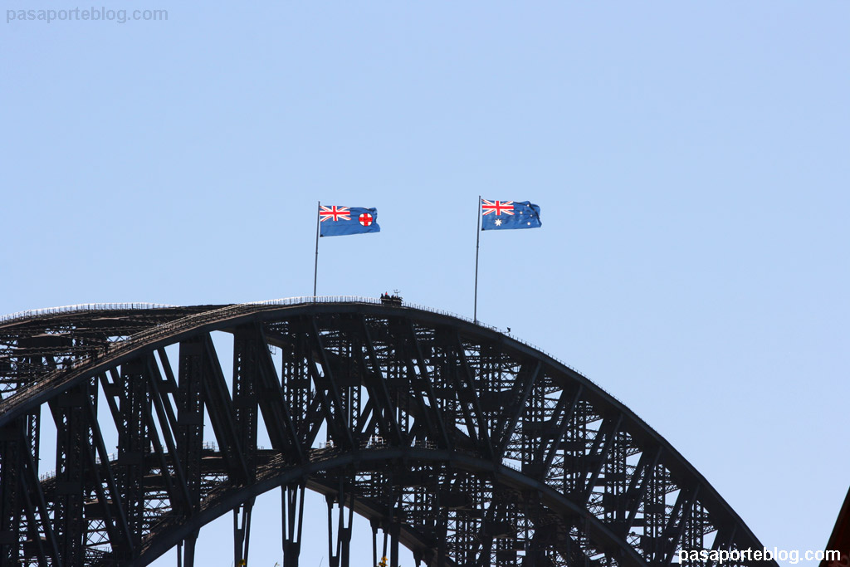

Slide 9
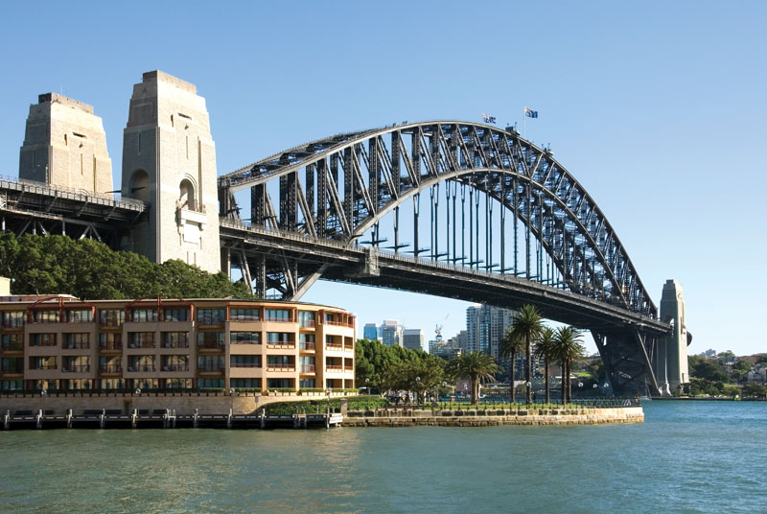
En cada extremo del arco hay un par de torres de hormigón de 89 metros de altura, enfrentadas con granito . Las torres fueron diseñadas por el arquitecto escocés Thomas S. Tait , socio del estudio de arquitectura John Burnet & Partners. Los pilares en la base de los pilones son esenciales para soportar las cargas del arco y mantener su luz firmemente en su lugar, pero los pilones en sí mismos no tienen un propósito estructural. Se incluyeron para proporcionar un marco para los paneles del arco y para dar un mejor equilibrio visual al puente. Los pilones no formaban parte del diseño original, y solo se agregaron para calmar la preocupación del público sobre la integridad estructural del puente.
Aunque originalmente se agregaron al puente únicamente por su valor estético, los cuatro pilones ahora se han puesto en uso. El pilón del sudeste contiene un museo y un centro turístico, con una vista de 360 ​​° en la parte superior que ofrece vistas del puerto y la ciudad. El pilón del sudoeste es utilizado por la Autoridad de Carreteras y Tráfico de Nueva Gales del Sur (RTA) para soportar sus cámaras de CCTV con vista al puente y las carreteras alrededor de esa área. Los dos pilones en la costa norte incluyen chimeneas de ventilación para vapores del Túnel del puerto de Sydney , con la base del pilón sur que contiene el cobertizo de mantenimiento RMS para el puente, y la base del pilón norte que contiene el cobertizo de gestión del tráfico para camiones de remolque y Vehículos de seguridad utilizados en el puente. El puente se abrió formalmente el sábado 19 de marzo de 1932.

Slide 10
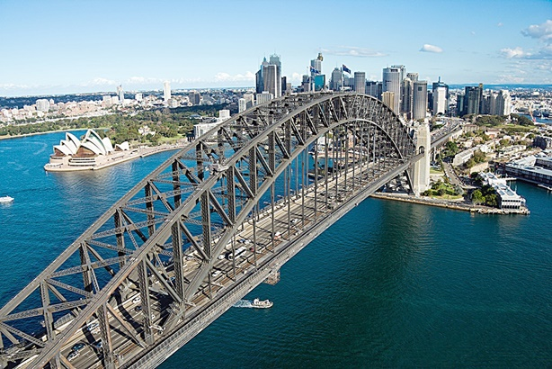

Slide 11
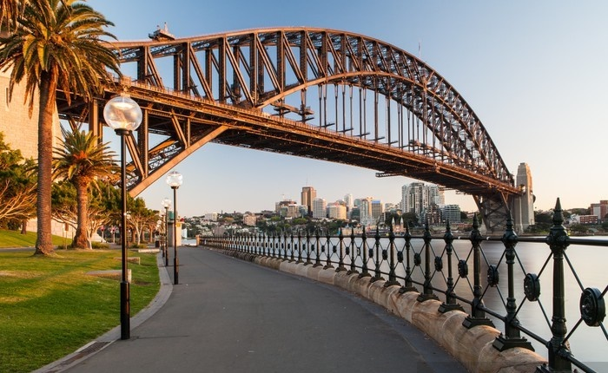

Slide 12
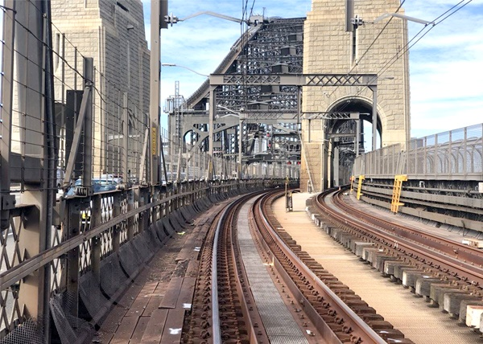

Slide 13
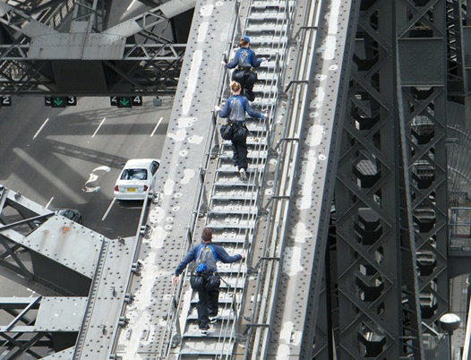

Slide 14
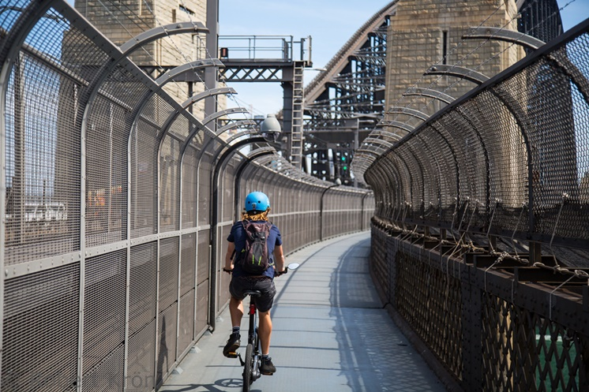

Slide 15
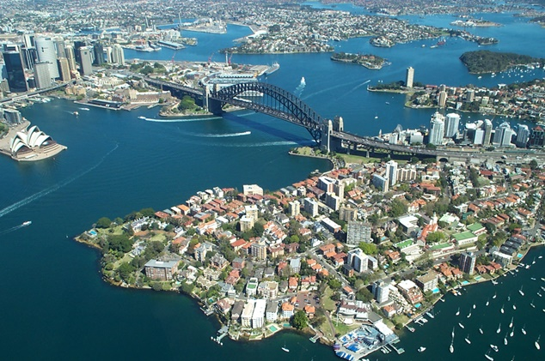

Slide 16
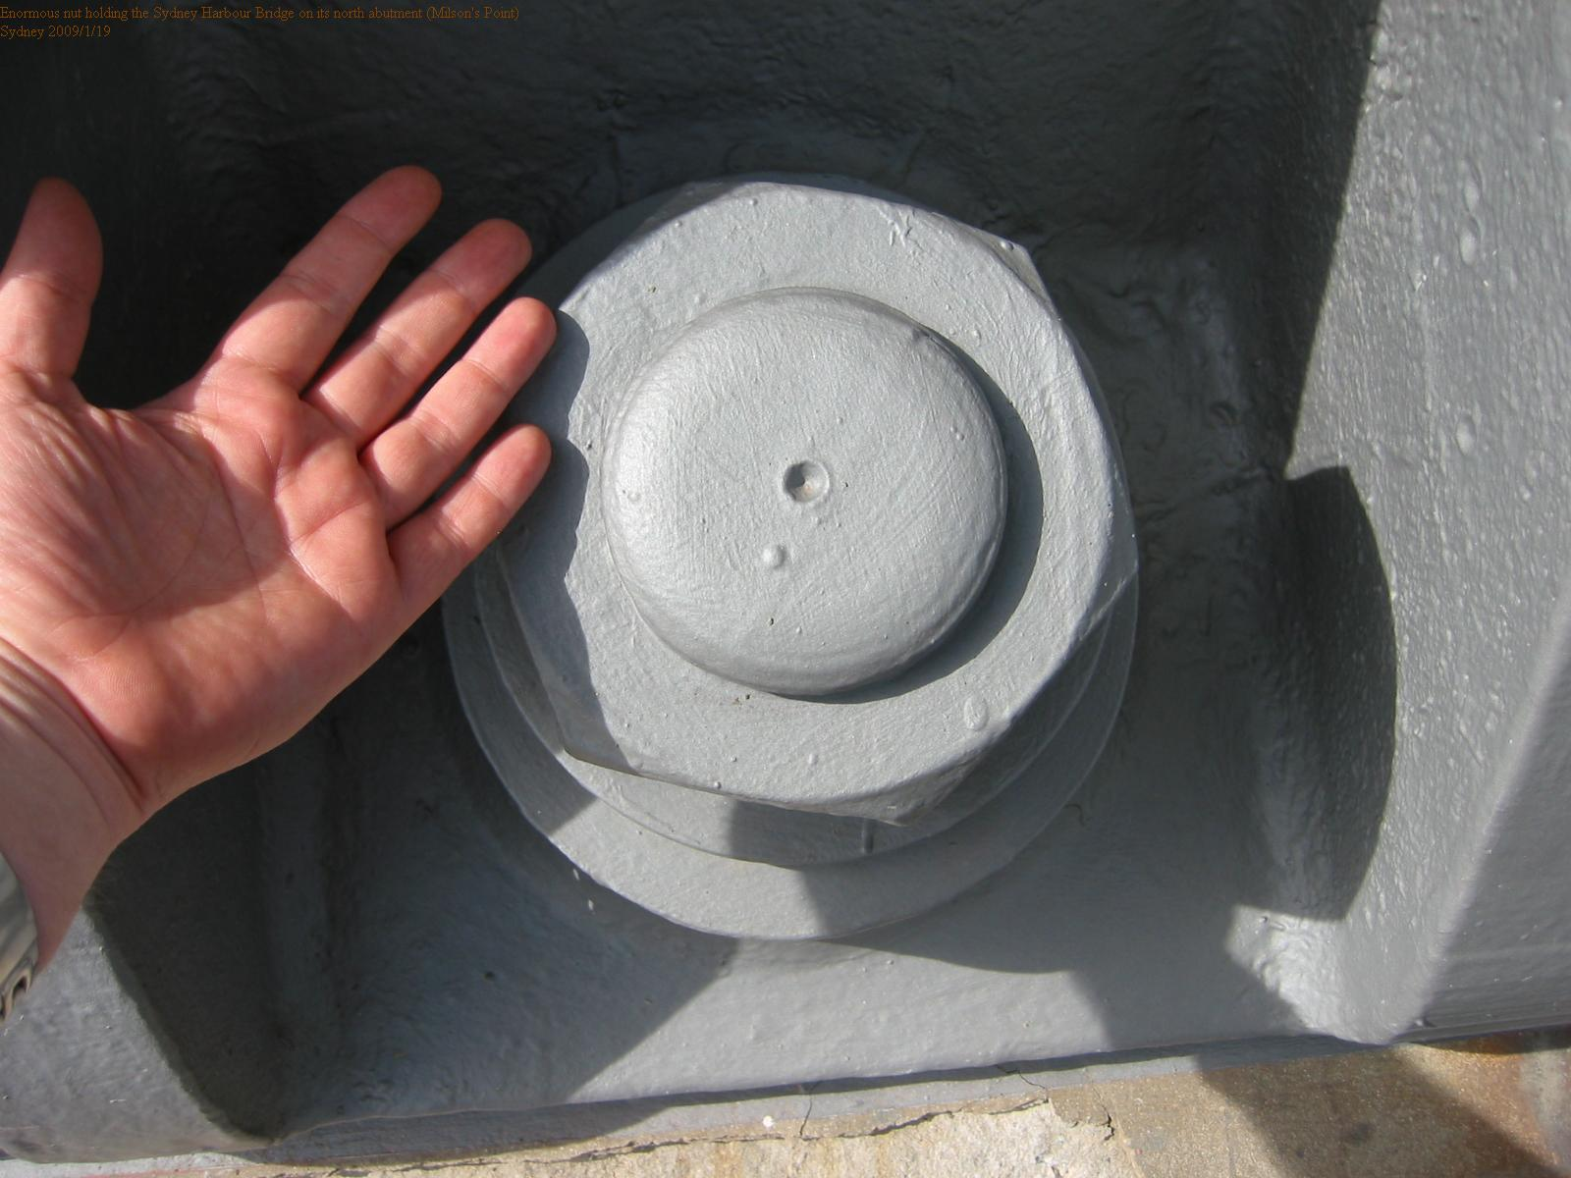
Una de las tuercas que sujetan el puente sobre sus estribos

Slide 17
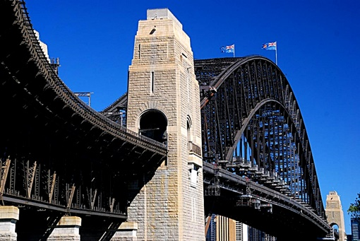

Slide 18
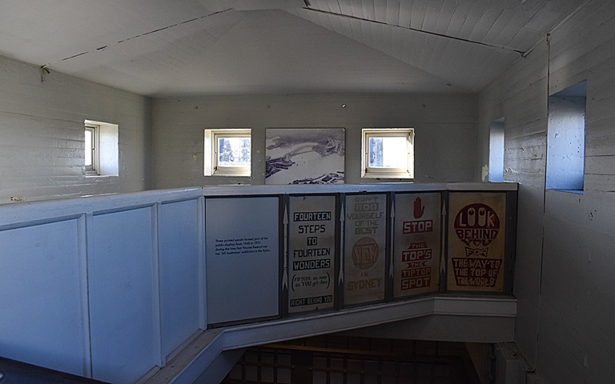
El pilón del sudeste que contiene el mirador turístico, hecho de granito extraído en Moruya.

Slide 19
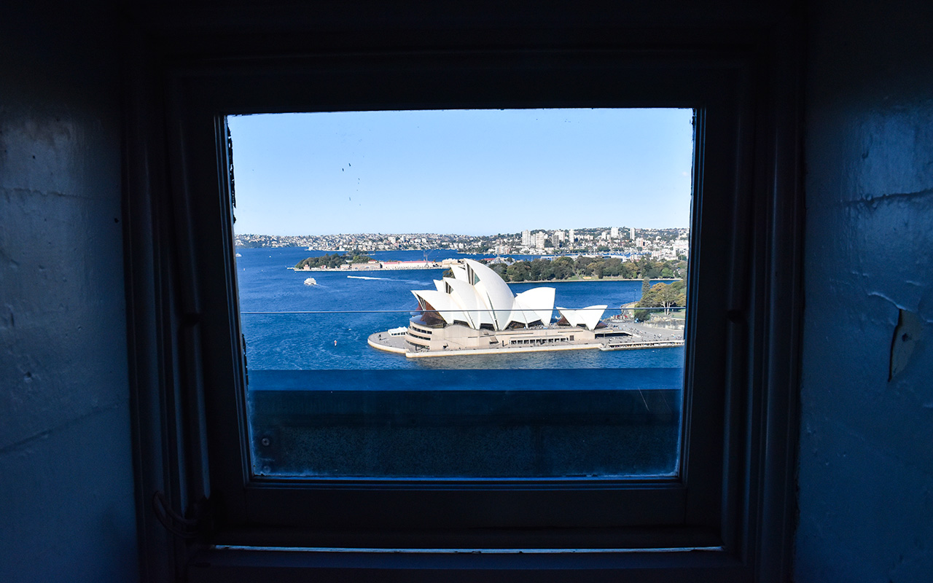

Slide 20
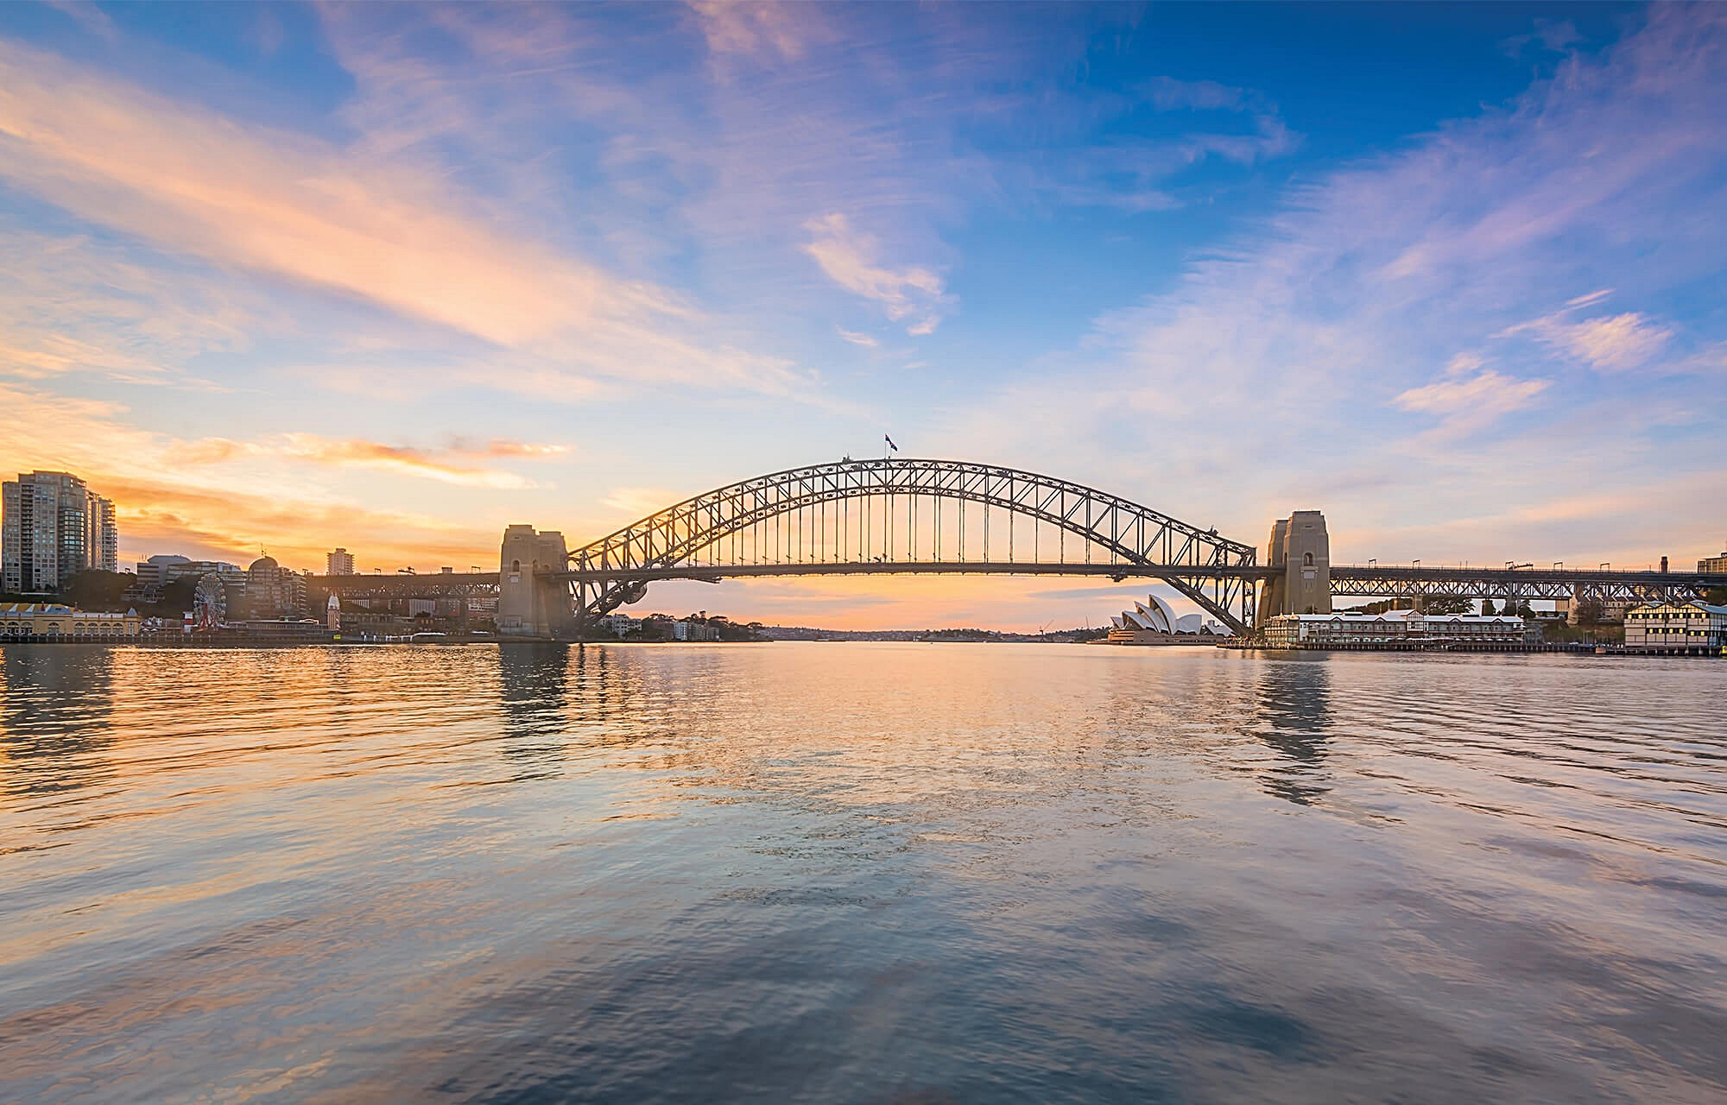

Slide 21
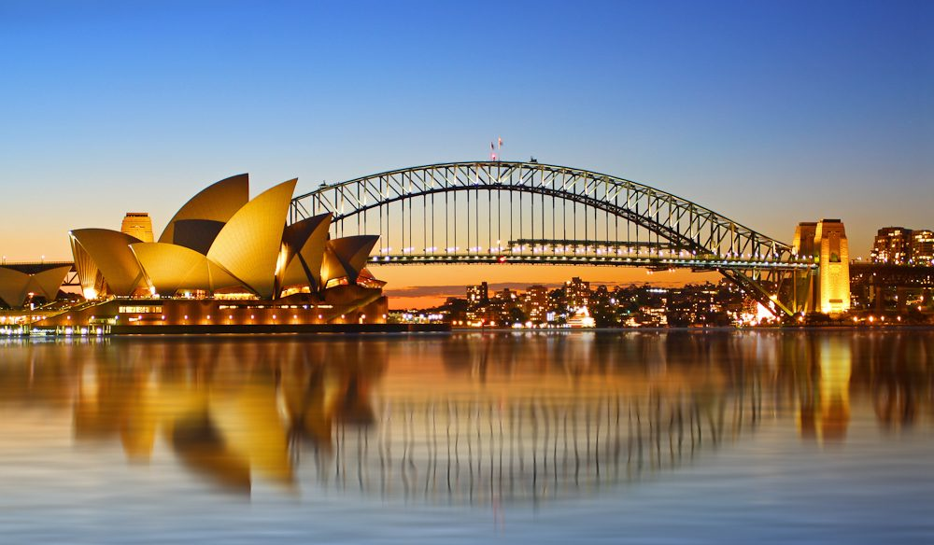

Slide 22
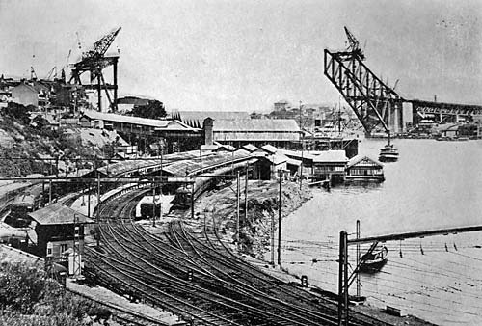

Slide 23
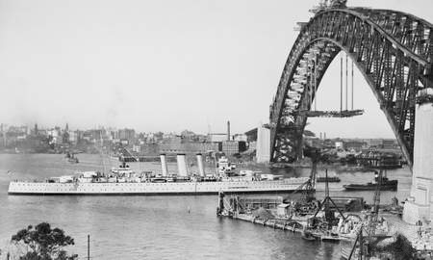

Slide 24
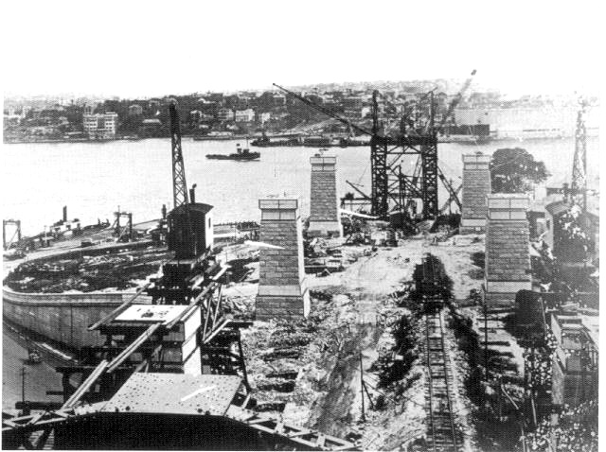

Slide 25
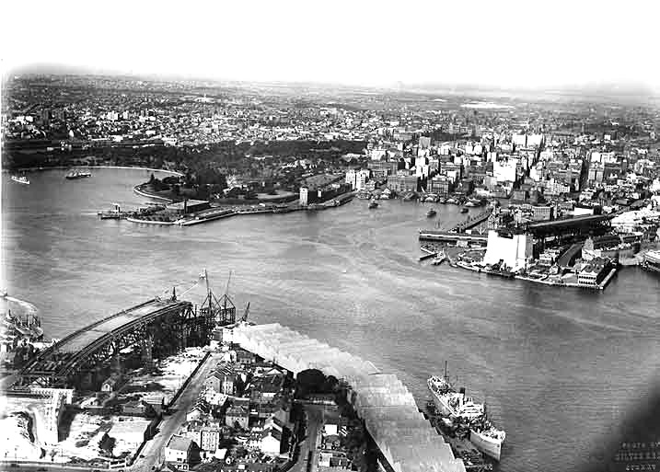

Slide 26
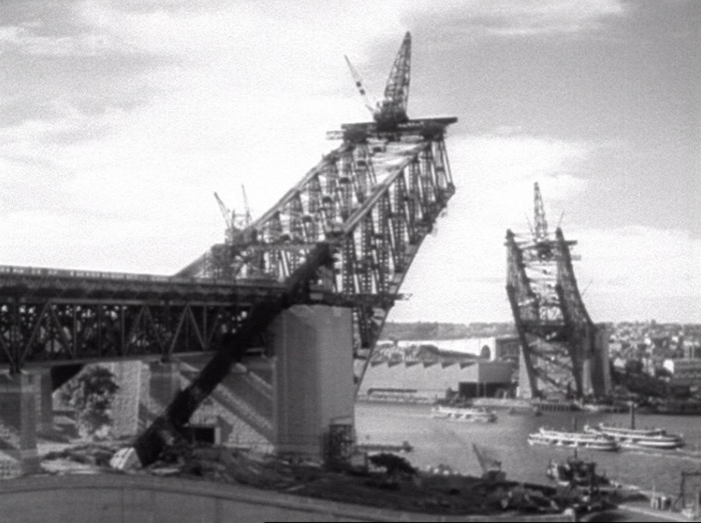

Slide 27
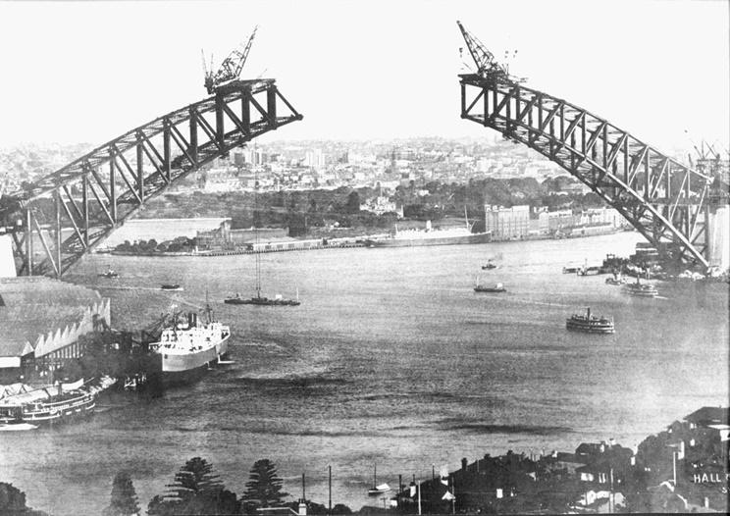

Slide 28
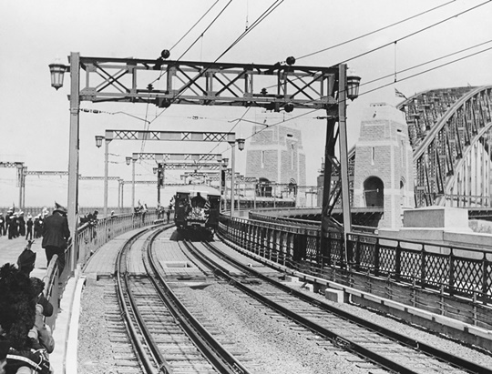
Primer tren de pasajeros que cruza el puente, 19 de marzo de 1932.

Slide 29
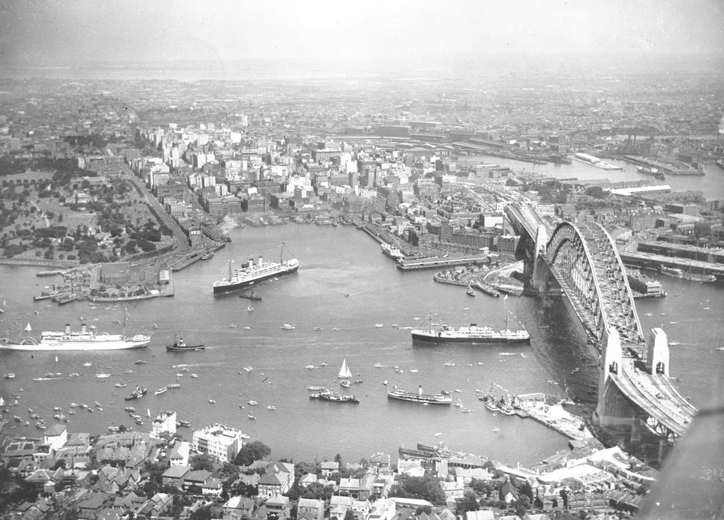
Inauguración oficial del Sydney Harbour Bridge, el 19 de marzo de 1932

Slide 30
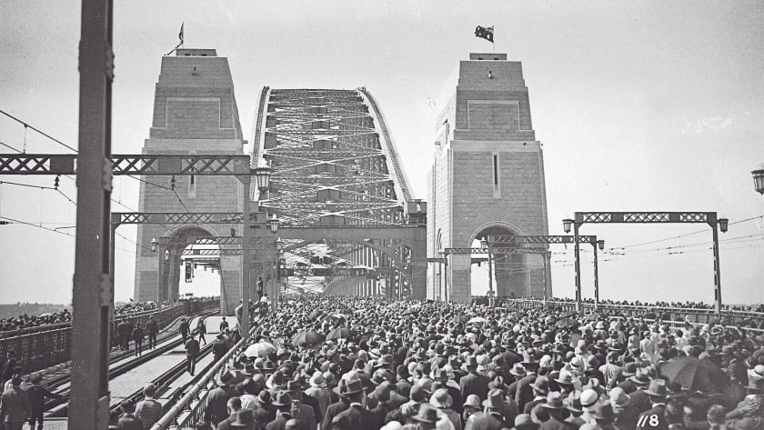

Slide 31
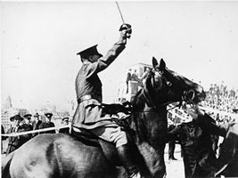
Francis de Groot declara abierto el puente

Slide 32
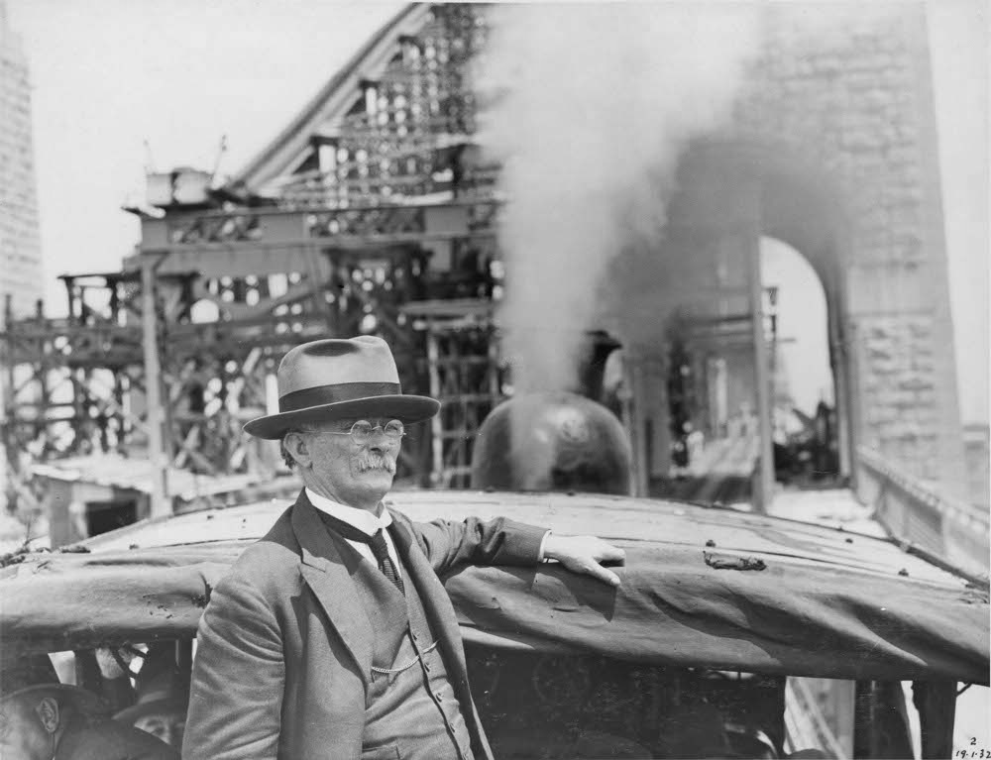
John Bradfield viajaba en el primer tren de prueba cruzando el puente el 19 de enero de 1932

Slide 33
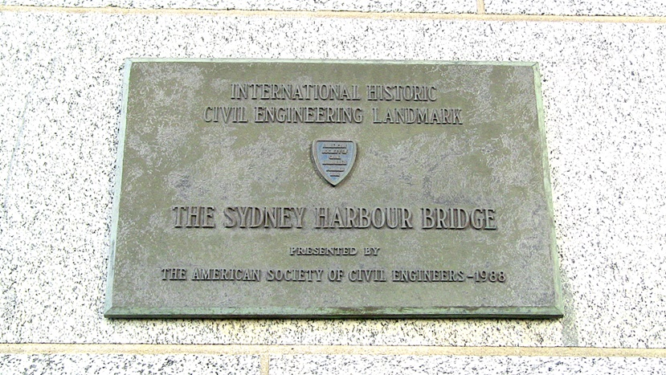

Slide 34
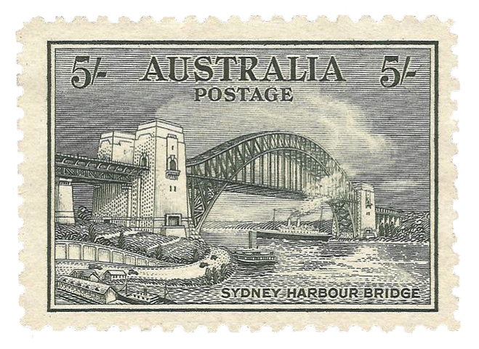

Slide 35
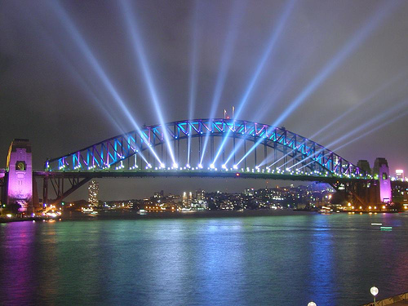

Slide 36
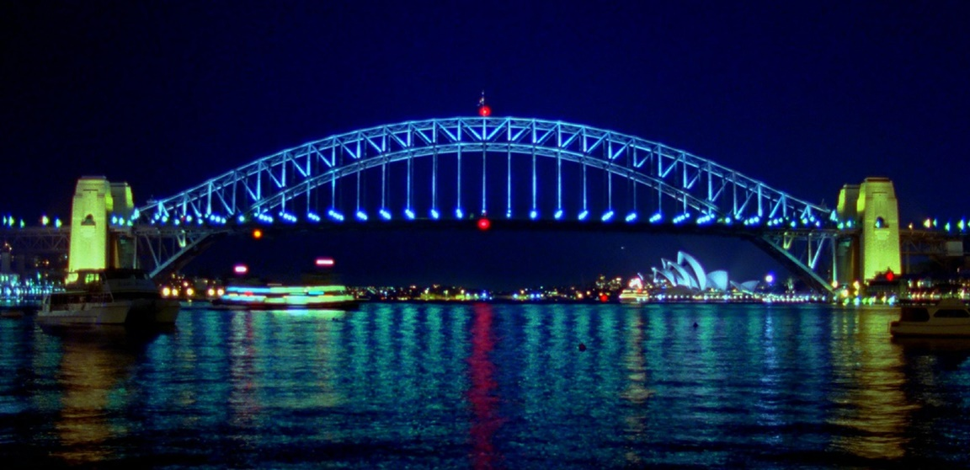

Slide 37
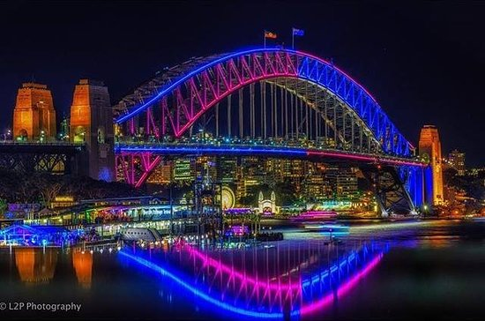

Slide 38
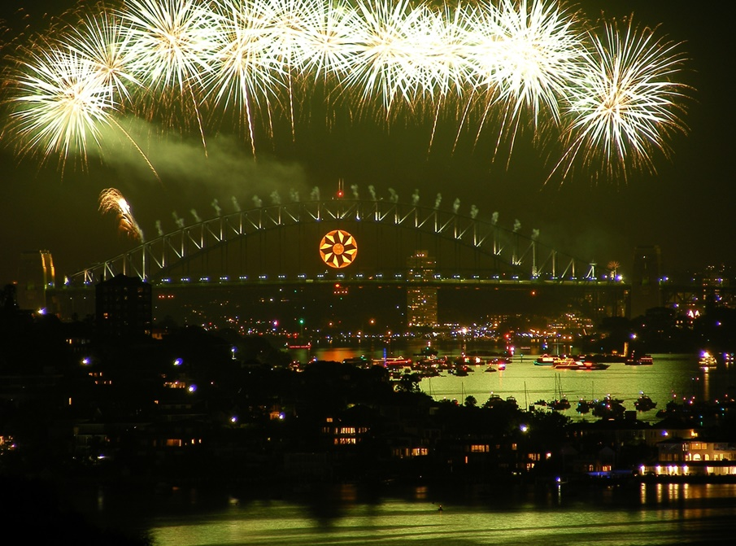

Slide 39
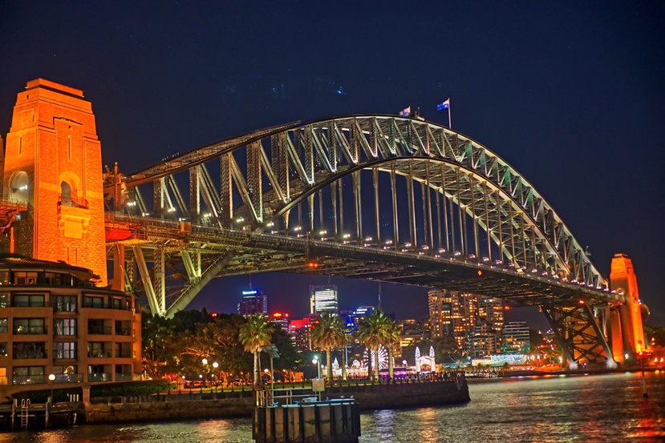

Slide 40
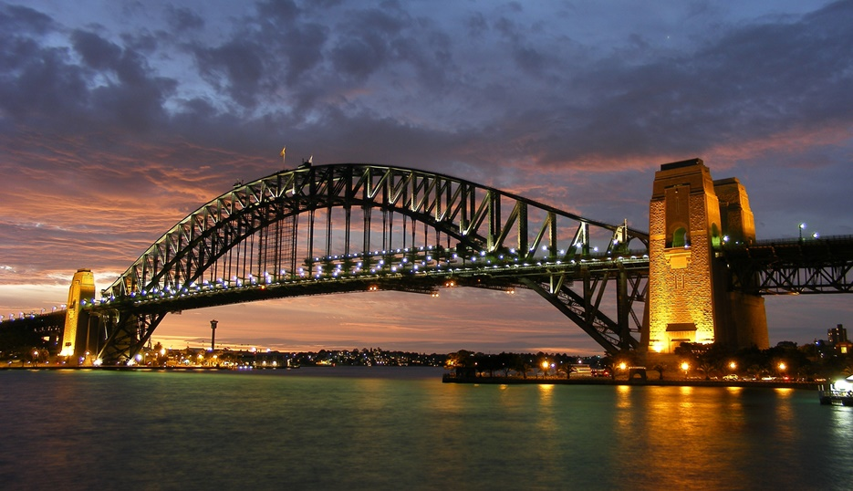

Slide 41

GRACIAS POR TU VISITA
Y QUE TENGAS UN BUEN DÍA
VICTOR NOVELLÓN

Slide 42







¿Te ha gustado?
Puedes ver más entrando
Aquí
Además puedes recibir powerpoints en tu correo electrónico suscribiéndote aquí:

